Slide 1

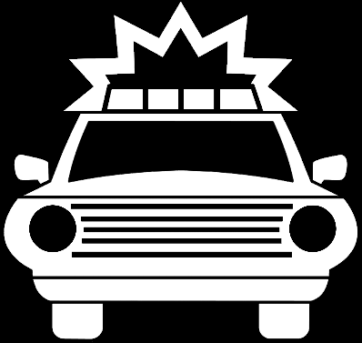
ИСТОРИЯ
ГОСАВТОИНСПЕКЦИИ

Slide 2
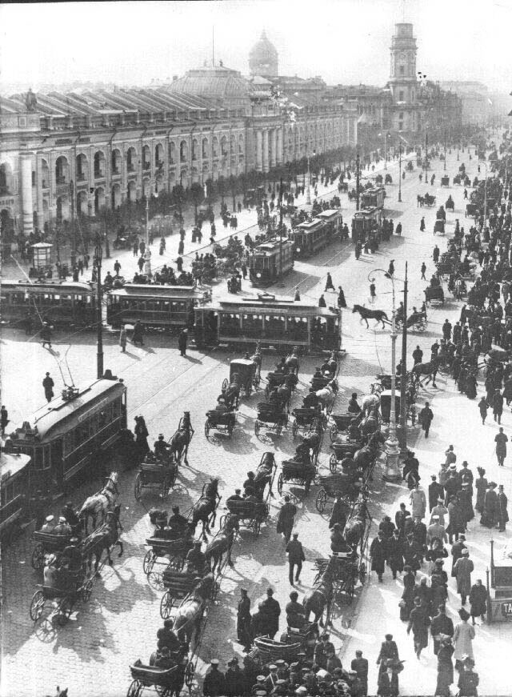
В столице Российской
Империи Санкт-Петербурге на рубеже ХIХ – ХХ веков значительно увеличилось количество транспортных средств. Перед вами фотография Невского проспекта того времени - по обеим сторонам трамвайной линии сплошным потоком двигались экипажи:
кареты, коляски, ландо,
извозчичьи пролетки.
По проезжей части свободно, кому как вздумается, ходили люди.

Slide 3
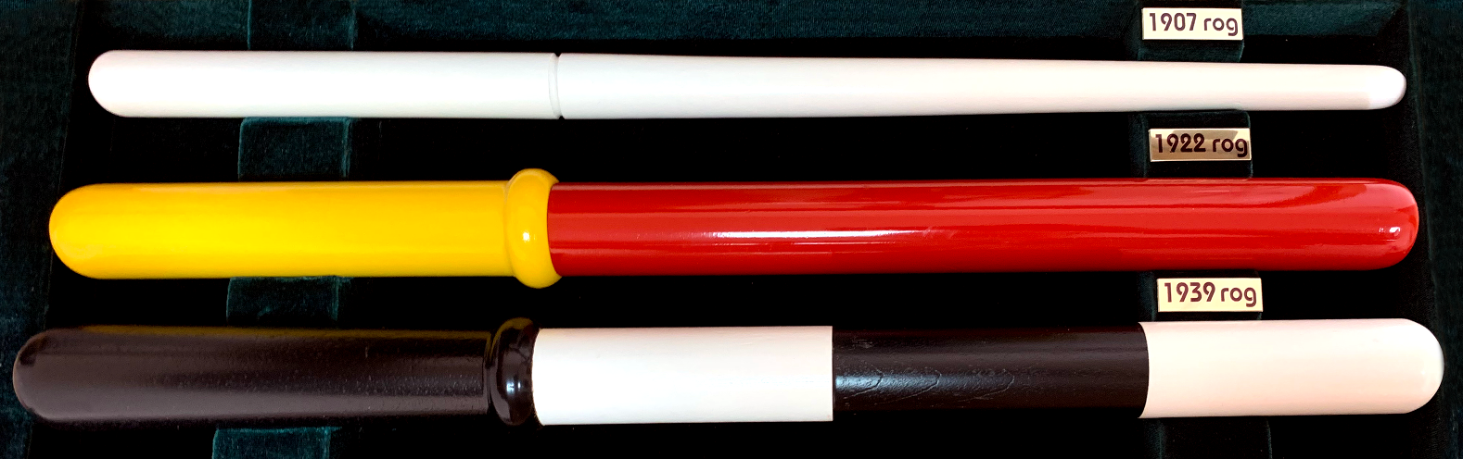
Возникла необходимость в регулировании движения,
и 14 октября 1907 года утверждено Постановление Петербургского градоначальника «О введении
белой трости». Оно предполагало появление
у городовых короткого белого жезла-трости
для регулирования уличного движения.

Slide 4
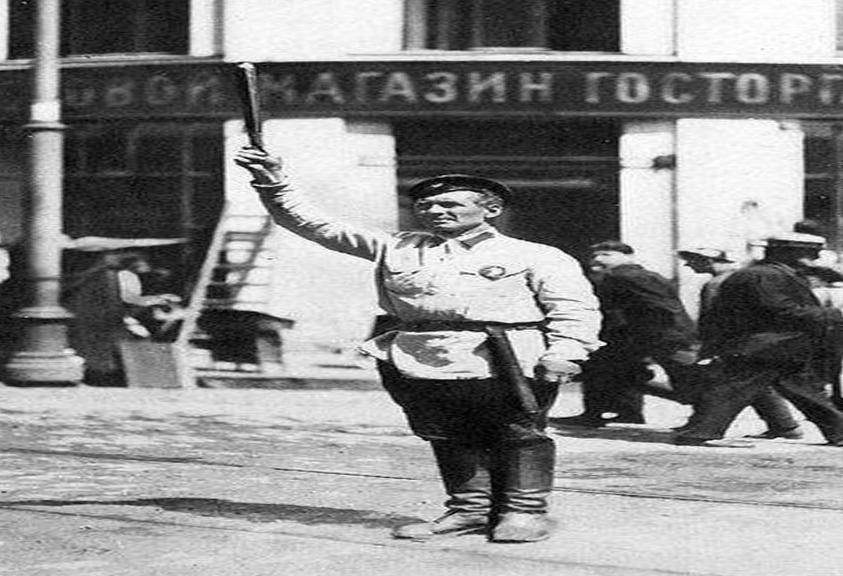
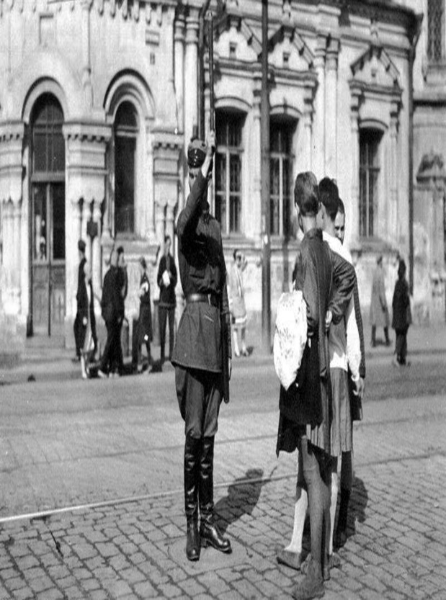
В ноябре 1922 года в «Инструкции постовому милиционеру» оговорен порядок пользования жезлом.
Например, п.3 гласил:
«В случае необходимости задержания отдельных автомотовеломашин
и экипажей милиционер останавливает таковые поднятием жезла». Жезл стал длиной 11 вершков, революционного красного цвета с желтой рукояткой.

Slide 5
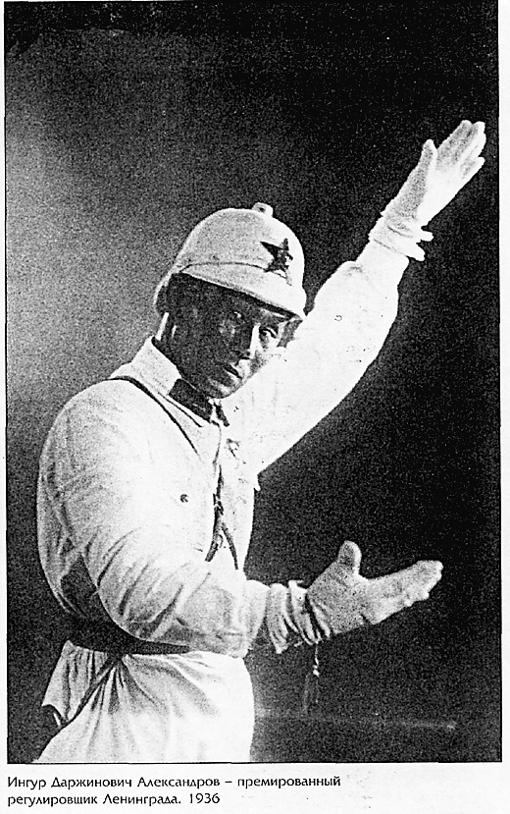
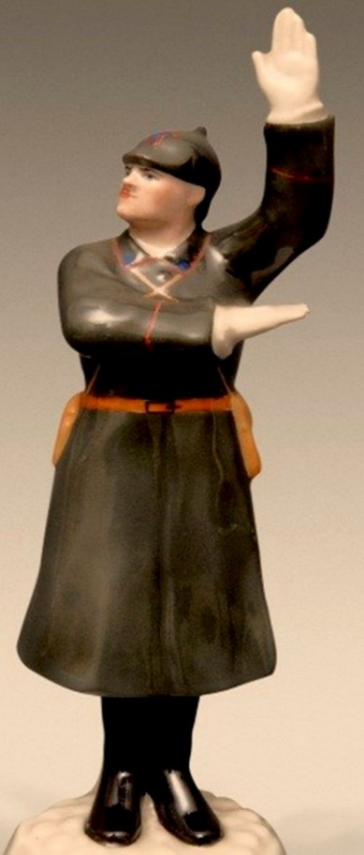
В городе Ленинграде привычный сегодня полосатый жезл введен с 16 апреля 1939 года «для лучшей видимости знаков, подаваемых милиционером–регулировщиком», о чем объявлено в «Бюллетене Госавтоинспекции».
До этого регулирование осуществлялось руками, и многим ленинградцам запомнилась виртуозная работа орудовца
Ивана (Ингура Даржиновича) Александрова, что «дирижировал» движением на перекрестке Невского проспекта с Садовой улицей, стоя на подиуме с подсветкой («черепахе»).

Slide 6
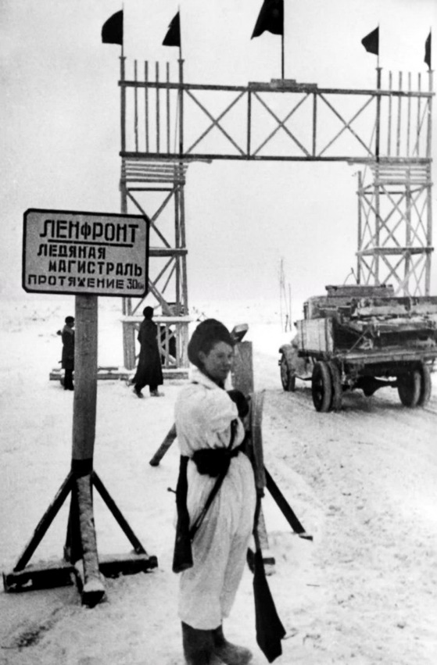
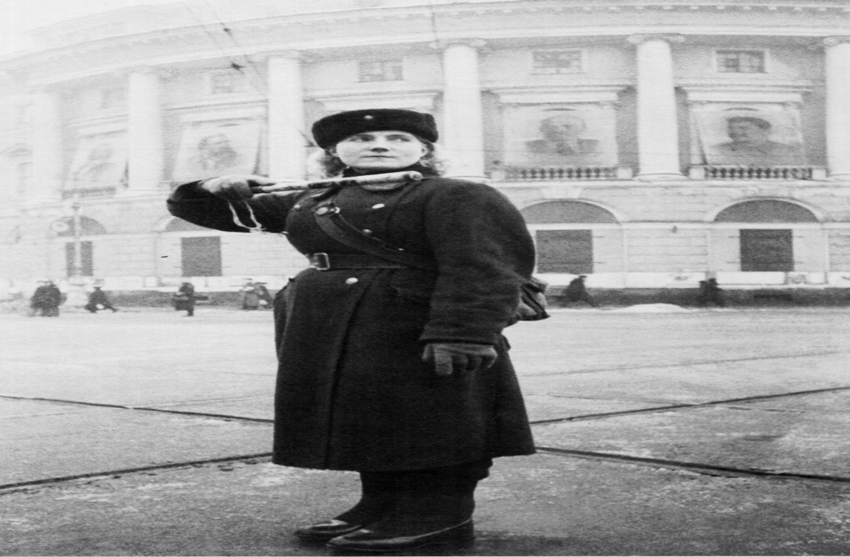
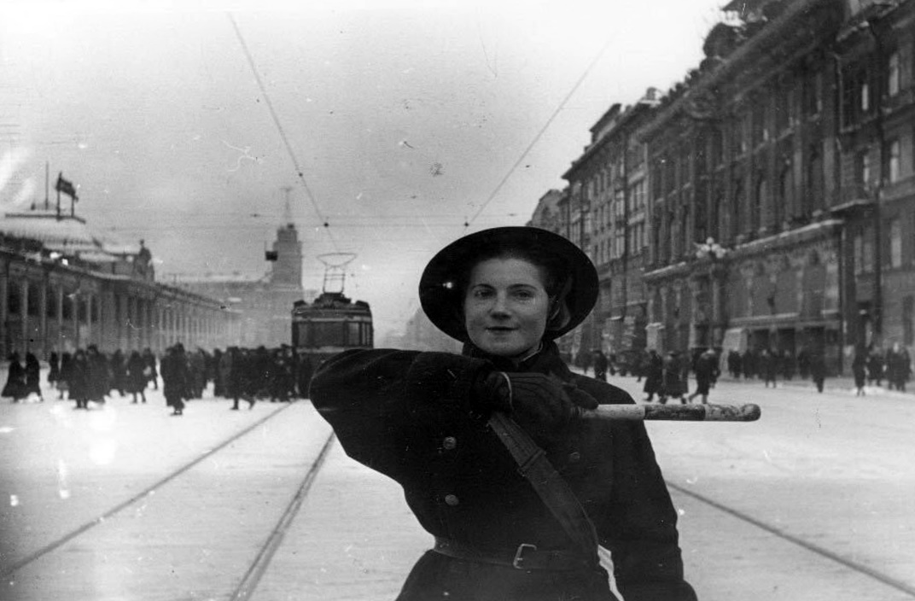
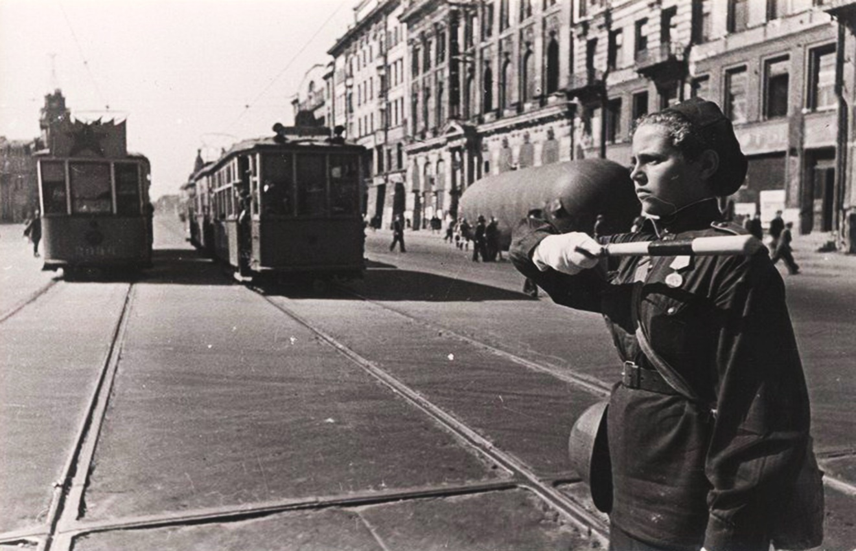
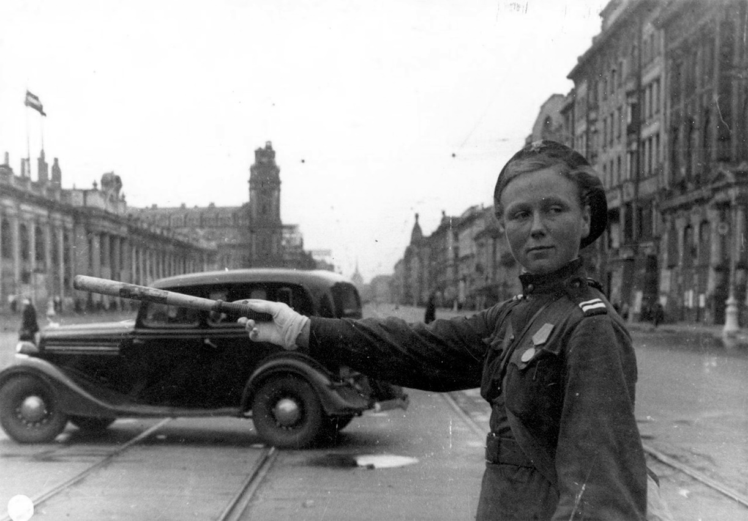
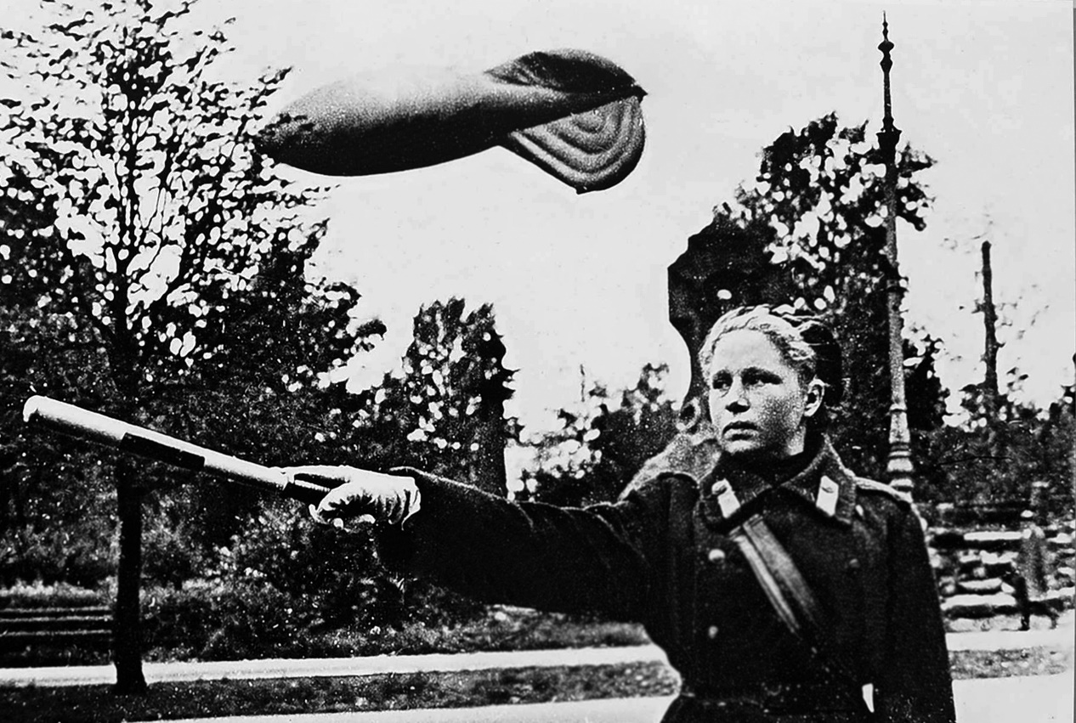
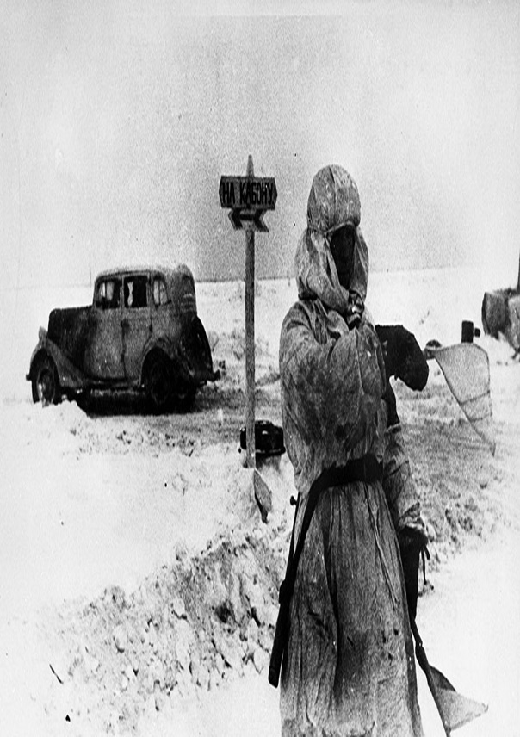
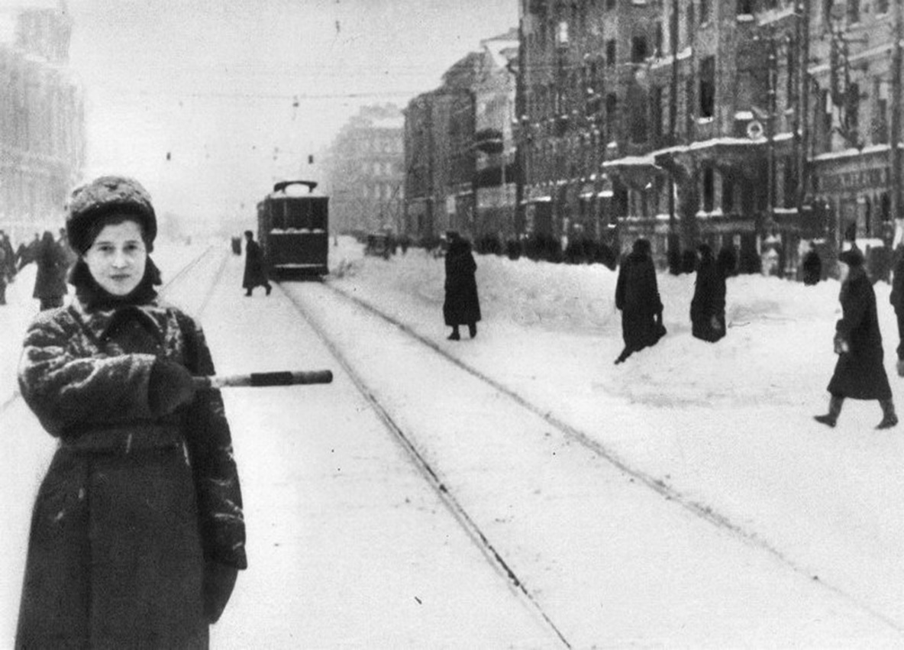
Во время Великой Отечественной войны стойко несли службу девушки-регулировщицы отряда ОРУД (отряд регулирования уличного движения) в блокадном Ленинграде.
Не обошлись без жезла и на ладожской Дороге Жизни,
где было больше полусотни постов регулирования движения.

Slide 7
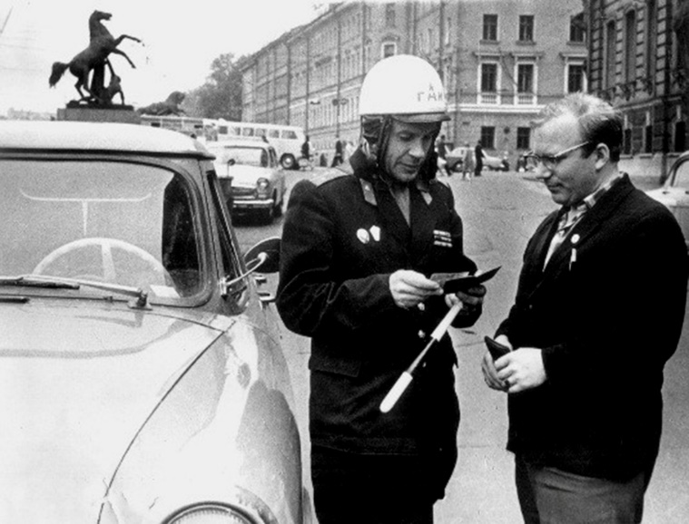
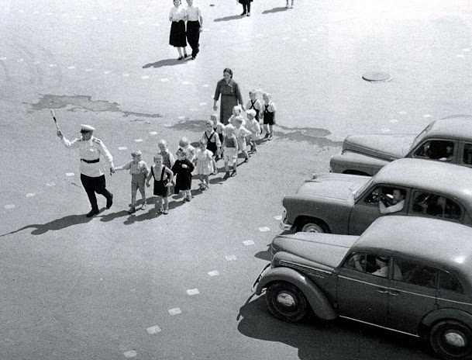
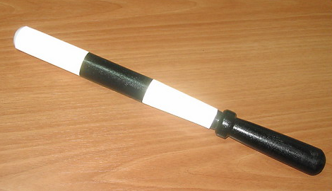
Видоизменялся жезл: то цветной пластик, то дерево, появились всевозможные подсветки стало реальностью использование светодиодов.
Цель использования жезла осталась неизменной - сигналы, подаваемые им, понятны любому участнику дорожного
движения, если, конечно, он
исправно учил ПДД.

